Slide 1


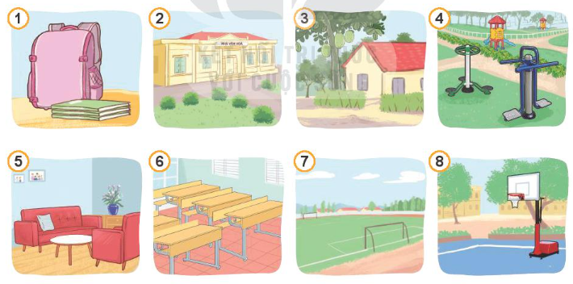
Những tài sản nào trong các bức tranh
trên được gọi là của công?

Slide 2

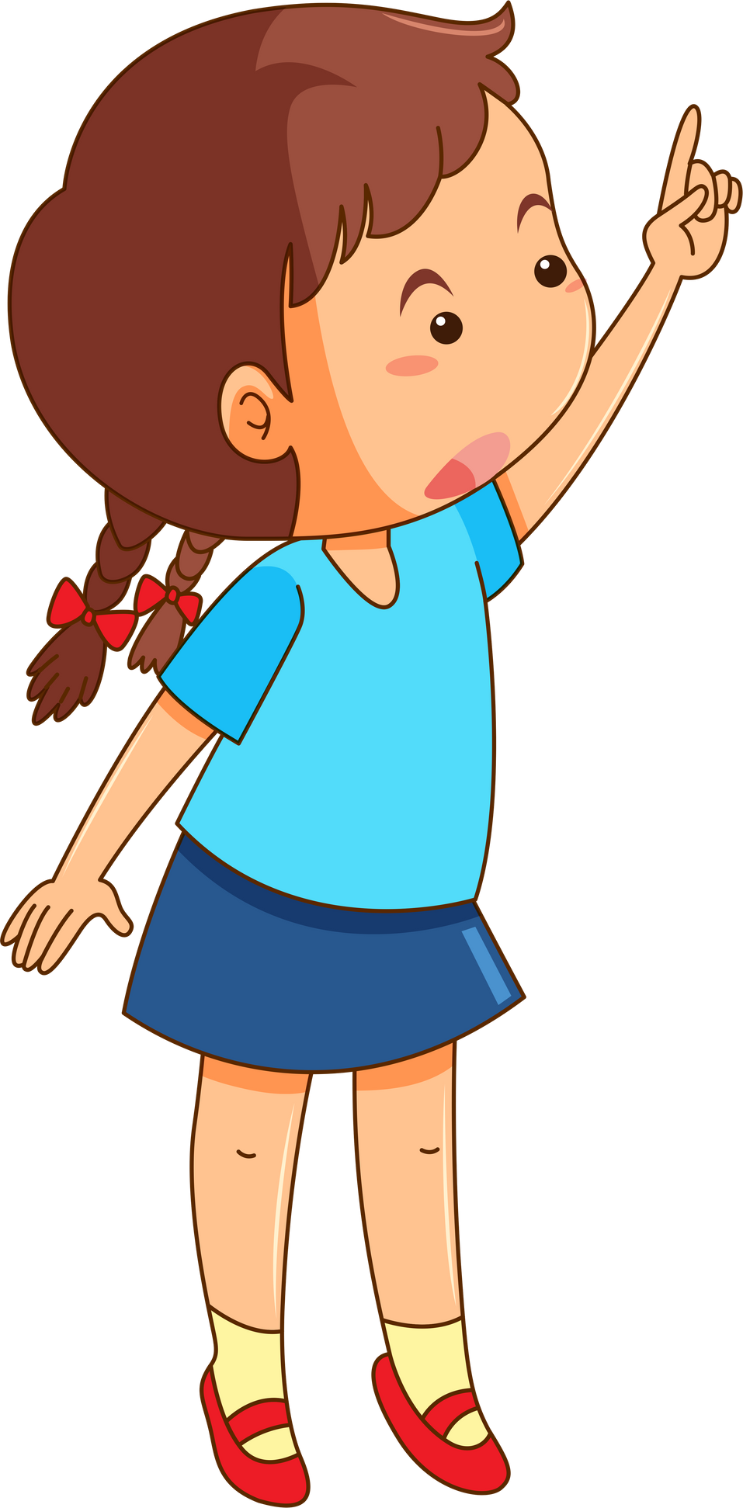

Hãy kể tên các tài sản là của công khác mà em biết.
vườn thú
vườn quốc gia
di tích lịch sử
danh lam thắng cảnh
viện bảo tàng

Slide 3








Slide 4
YÊU CẦU CẦN ĐẠT
Nêu được một số biểu hiện của bảo vệ của công.
Biết vì sao phải bảo vệ của công. danh lam thắng cảnh
Vận dụng kiến thức đã học vào thực tiễn qua những việc làm cụ thể để bảo vệ của công. Nhắc nhở mọi người giữ gìn, bảo vệ của công.

Slide 5

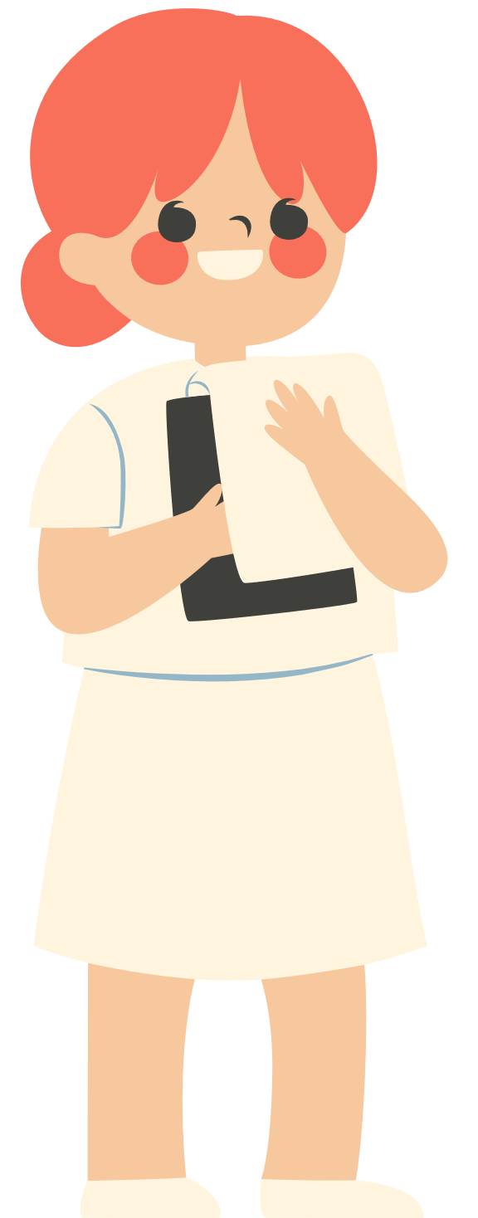
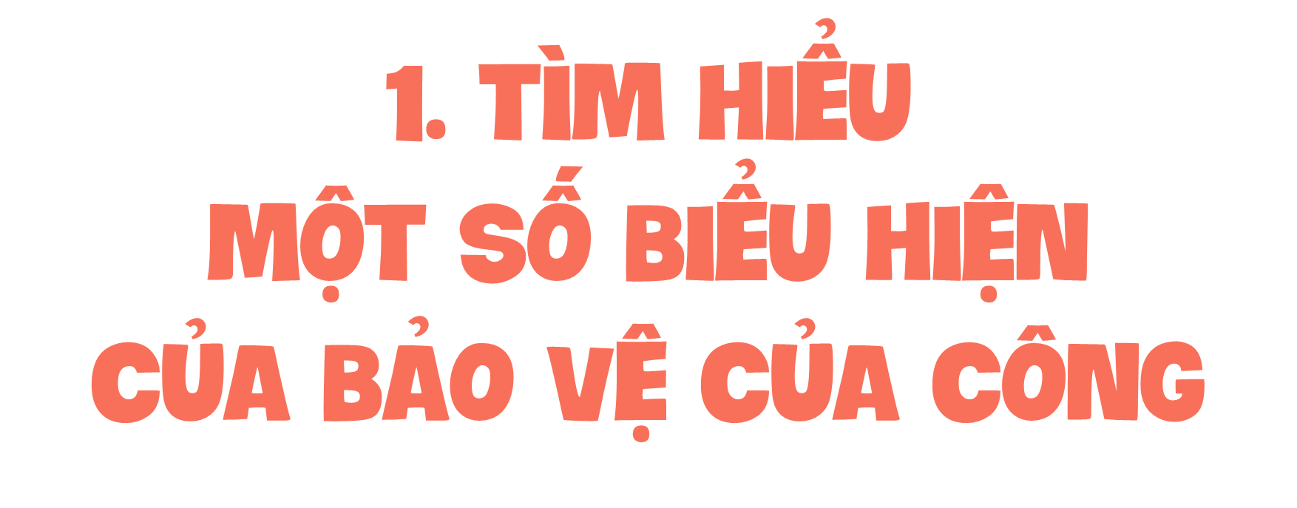

Slide 6
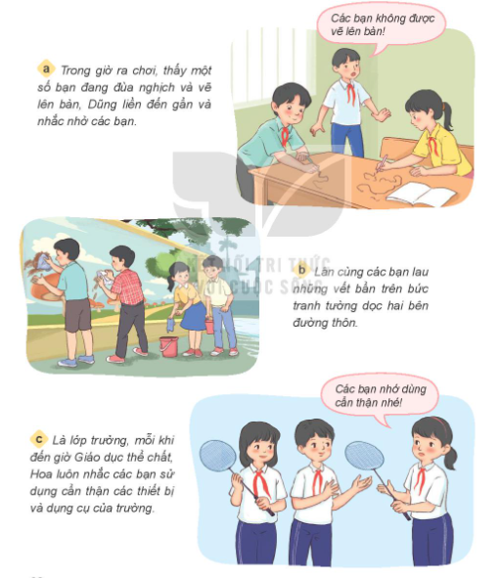
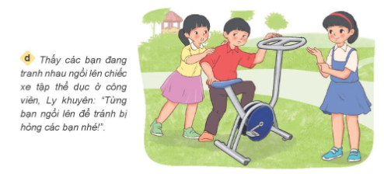
Đọc các trường hợp sau và trả lời câu hỏi:
- Hãy nêu các biểu hiện của bảo vệ của công.
- Kể thêm các biểu hiện của bảo vệ của công mà em biết.

Slide 7


- Hãy nêu các biểu hiện của bảo vệ của công.
- Kể thêm các biểu hiện của bảo vệ của công mà em biết.

Slide 8

a. Dũng đã ngăn không cho các bạn vẽ bậy lên bàn học

Slide 9
b. Các bạn cùng nhau lau sạch bức tường dọc hai bên đường thôn

Slide 10
c. Hoa có ý thức giữ gìn các dụng cụ của trường và nhắc nhở các bạn cùng giữ gìn.

Slide 11
d. Ly đã có ý thức giữ gìn chiếc xe tập thể dục ở công viên và nhắc nhở các bạn cùng giữ gìn.

Slide 12
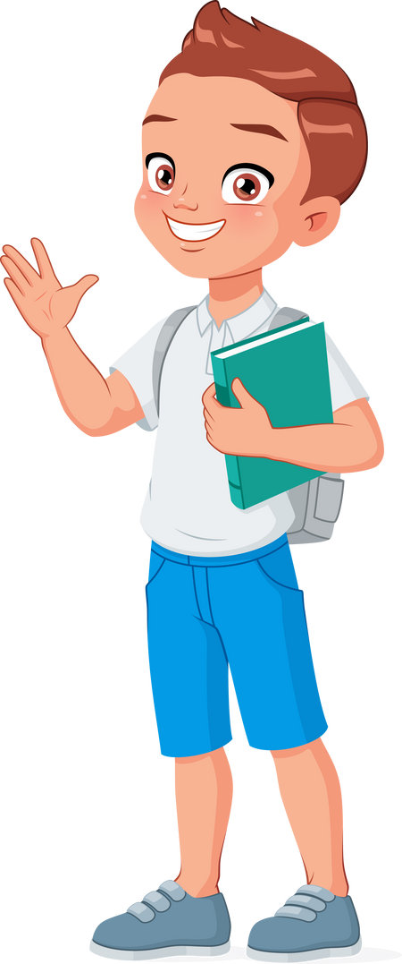
Biểu hiện khác của bảo vệ của công:
Bảo quản tài sản nơi công cộng.
Ngăn chặn nạn phá rừng.
Không xả rác nơi công cộng.
Không khạc nhổ bừa bãi trên đường.

Slide 13
2. KHÁM PHÁ
VÌ SAO PHẢI BẢO VỆ
CỦA CÔNG

Slide 14
Đọc truyện và trả lời câu hỏi:
GHẾ ĐÁ KÊU ĐAU
Hằng năm, ở trường tôi, mỗi khóa học sinh cuối cấp đều tặng cho nhà trường một bộ bàn ghế đá làm kỉ niệm.
Những chiếc bàn, chiếc ghế nhẵn nhụi, bóng láng được đặt dưới bóng cây bàng, cây phượng mát rượi. Đây là nơi chúng tôi ngồi nói chuyện, vui đùa những lúc ra chơi hay những lần đi dọn vệ sinh trường, cũng là nơi mà các thầy cô giáo ngồi lại nói chuyện trong những giờ giải lao.

Slide 15
Nhưng gần đây, những chiếc bàn, chiếc ghế đá ấy đã bị một số bạn học sinh dùng vật nhọn khắc lên nhiều hình thù kì quái. Tệ hơn, các bạn còn dùng bút xóa để viết, vẽ bậy lên với những từ ngữ không đẹp. Dần dần, những chiếc bàn, ghế ấy bị sứt mẻ, xấu xí. Mặc dù nhà trường đã có biện pháp ngăn chặn nhưng “những nhà điêu khắc vô danh” ấy vẫn lén lút hoạt động.
(Theo Lê Thị Diễm Thu,
Báo Thiếu niên Tiền phong, Chủ nhật, số 37/2011)

Slide 16
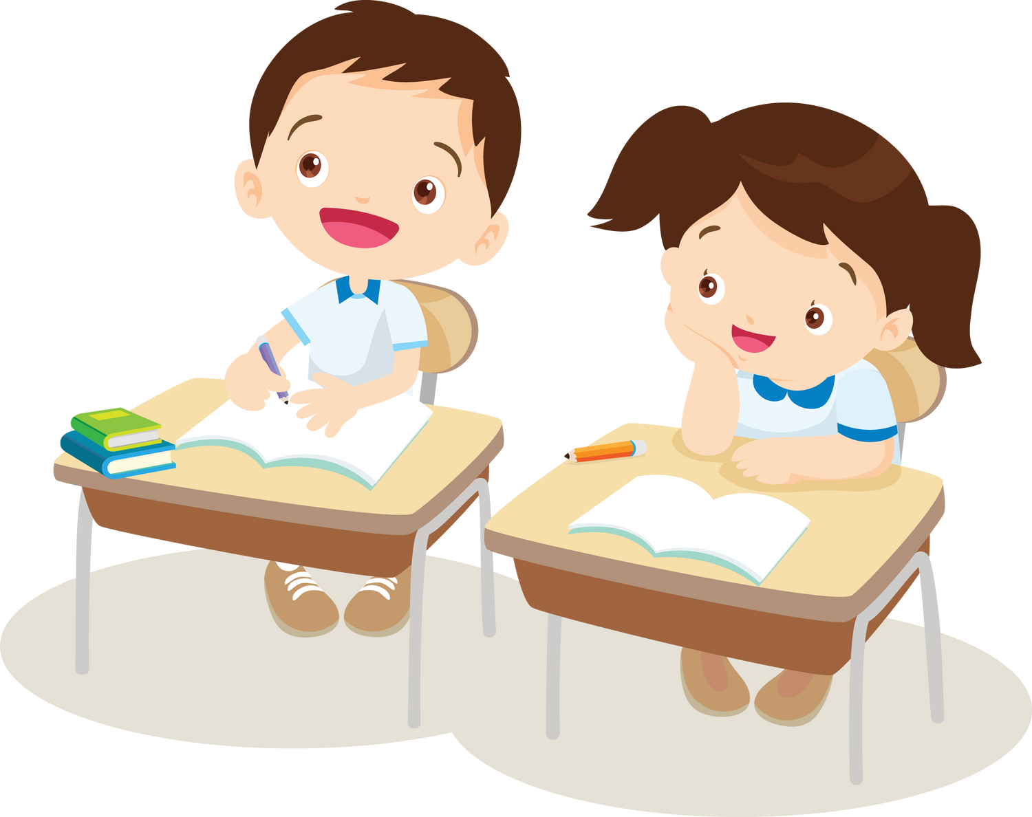

- Em có nhận xét gì về việc làm của các bạn học sinh đối với bộ bàn ghế đá? Việc làm đó gây ra hậu quả gì?
- Theo em, vì sao phải bảo vệ
của công?

Slide 17
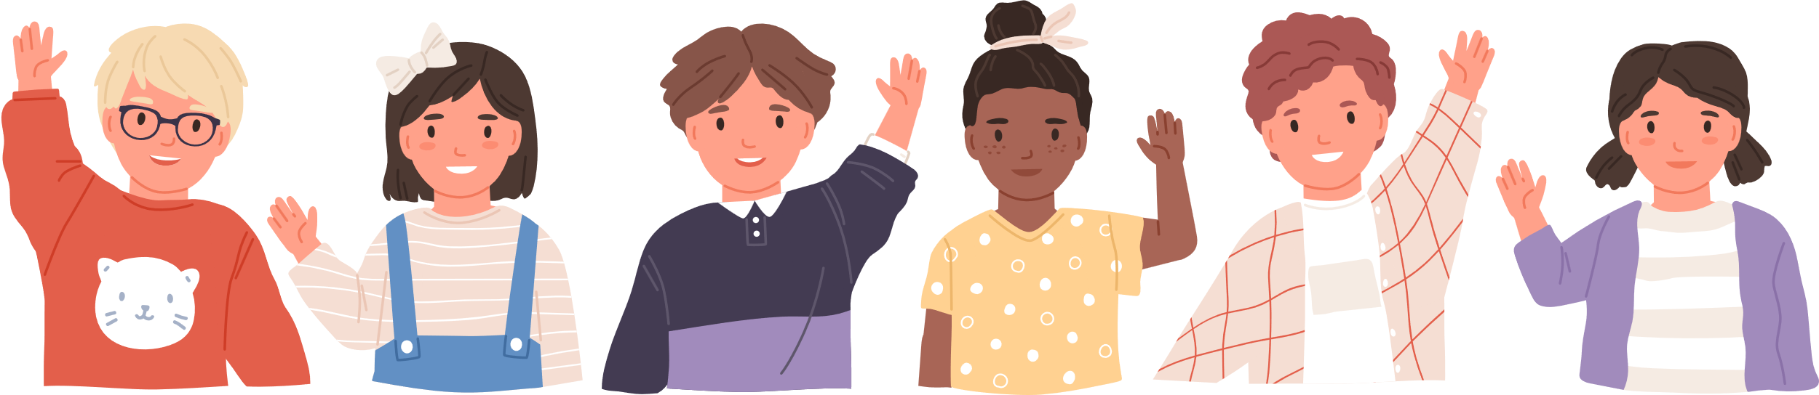
Em có nhận xét gì về việc làm của các bạn học sinh đối với bộ bàn ghế đá? Việc làm đó gây ra hậu quả gì?

Slide 18

Việc làm của các bạn học sinh đối với bộ ghế đá là những việc làm không đúng. Các bạn không có ý thức bảo vệ của công. Việc làm của các bạn học sinh khiến cho bộ bàn ghế đá ngày càng trở nên xấu xí và sứt mẻ.

Slide 19
Theo em, vì sao phải bảo vệ của công?

Slide 20
Cần phải bảo vệ của công vì đó là những tài sản của chung, mỗi người đều có trách nhiệm phải bảo vệ. Việc bảo vệ của công giúp cho các tài sản chung được giữ gìn.

Slide 21



Slide 22
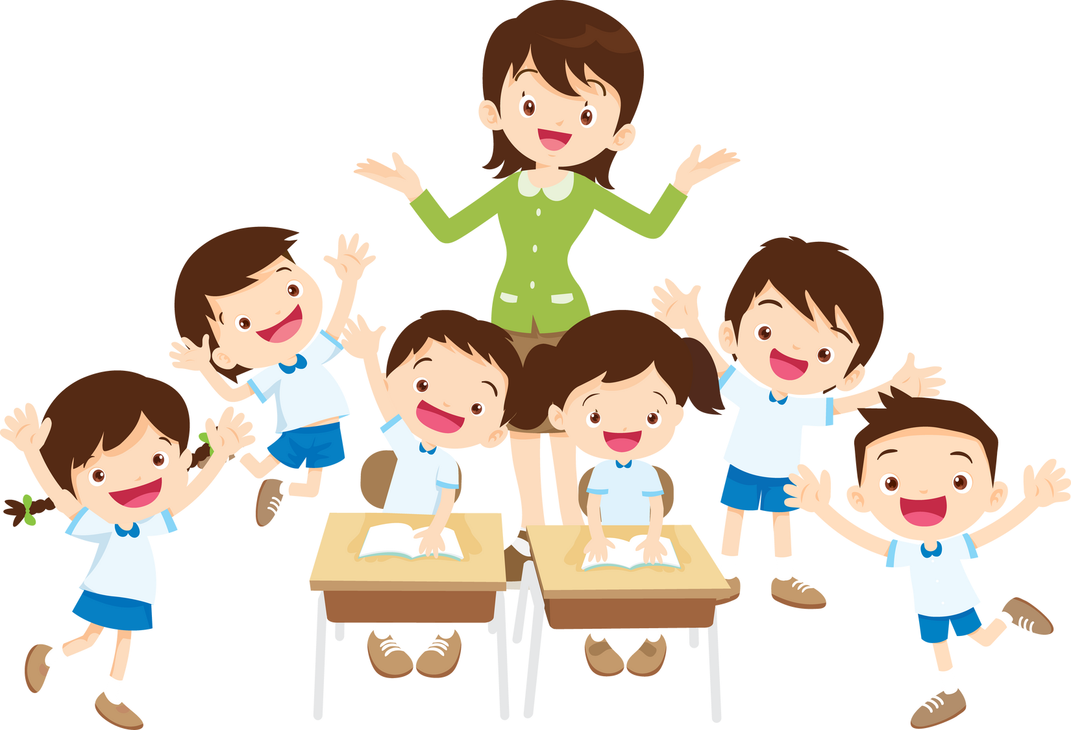
Hoạt động theo nhóm 4, hoàn thiện phiếu điều tra theo mẫu.

Slide 23

Lớp: ............................
Nhóm: ........................
PHIẾU ĐIỀU TRA
Bài 5: Bảo vệ của công
Các em hãy điều tra, tìm hiểu, nhận xét về việc bảo vệ tài sản trường, lớp của các bạn học sinh trong trường và ghi vào phiếu sau:
1. Tên tài sản: ....................................
2. Kết quả điều tra:
Các hành vi bảo vệ tài sản của trường, lớp:
...........................................................................................................................
Các hành vi gây tổn hại tới tài sản của trường, lớp:
...........................................................................................................................
3. Nhận xét:
...........................................................................................................................
Nhận xét của GVCN Nhóm trưởng kí tên

Slide 24
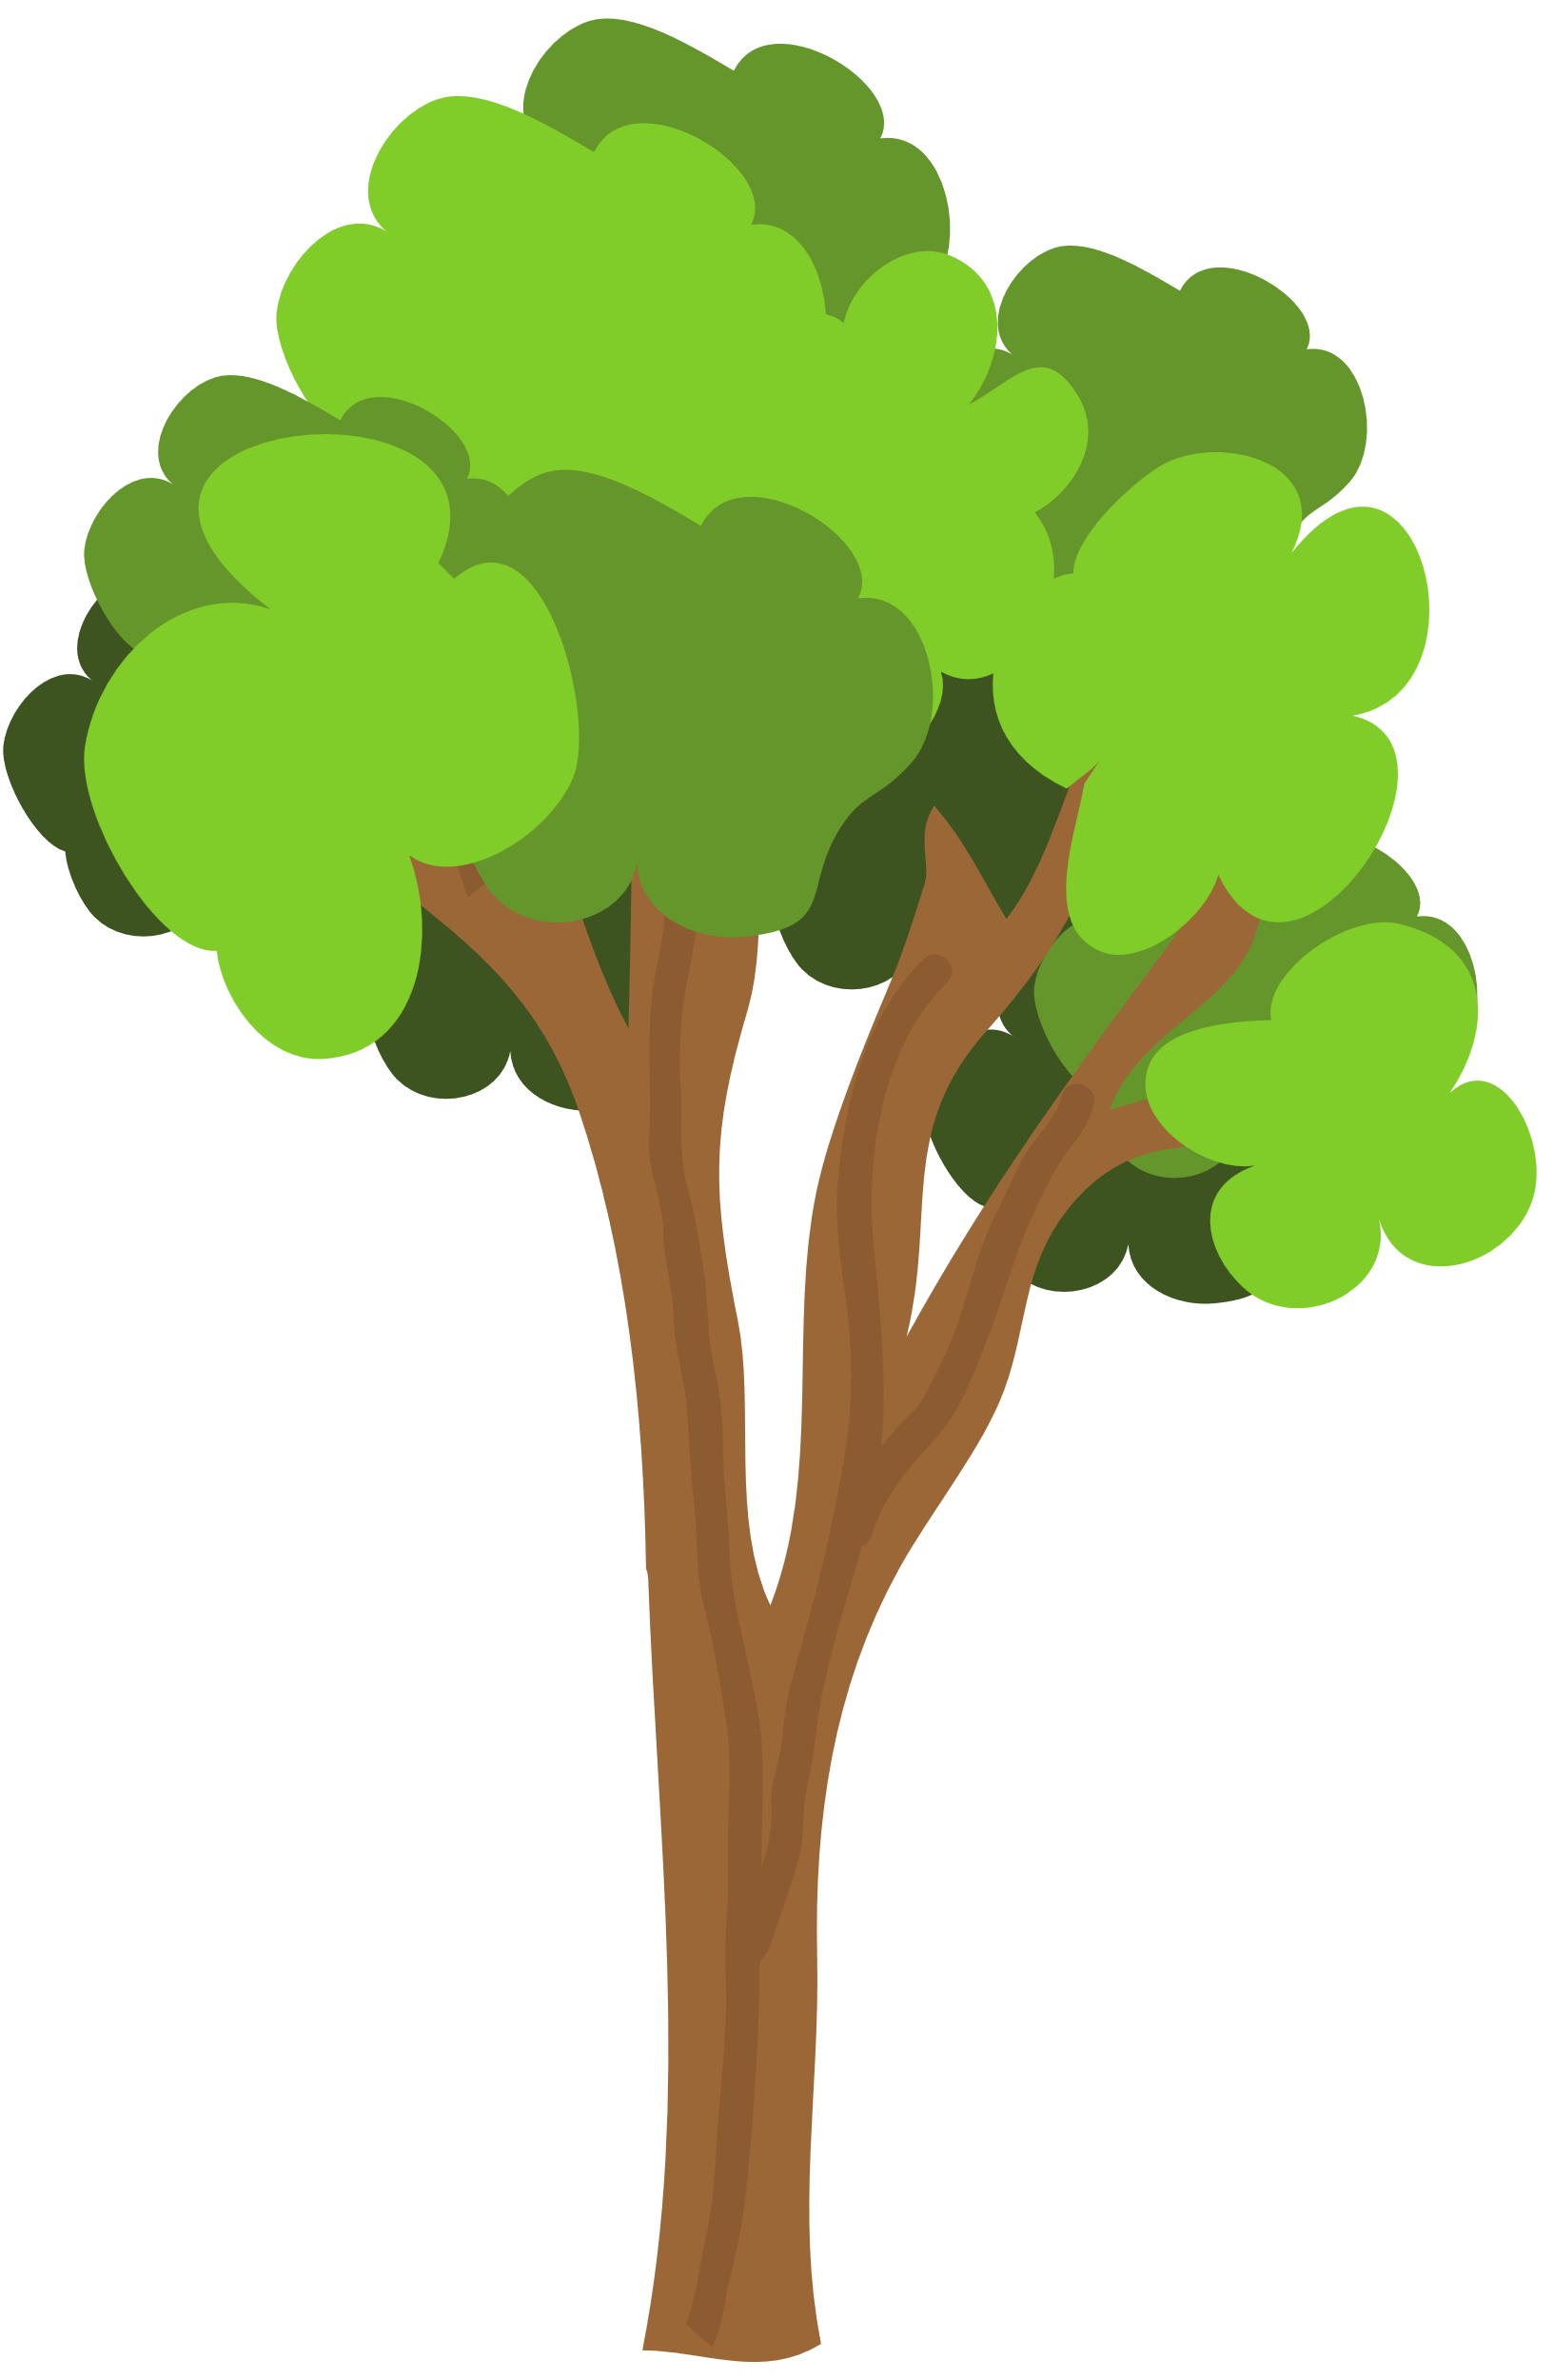
Của công là tài sản chung, phục vụ lợi ích của nhiều người trong một tập thể, cộng đồng. Do đó, chúng ta cần có ý thức bảo vệ của công để chúng luôn sạch sẽ, bền đẹp.

